Slide 1
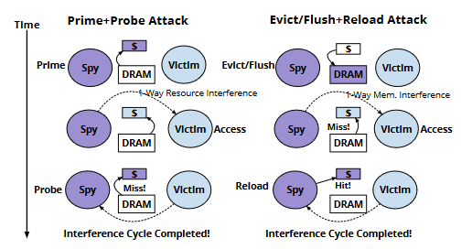
Design & Architecture
在本文中，观察到可以利用 cyclic interference 来检测contention-based cache side-channel attacks.
首先，给出cyclic interference 的定义和基本的描述
Notes:
首先定义 interference 的方向，其从 source 到 destination，表现为从source 发出的指令会最终影响到 destination 执行其对应指令时的微结构。
我们再次回顾右上图的攻击模式，具体而言，其具有两个过程。 首先attacker 会在 victim 之前对资源进行获取，从而干扰 victim 对于资源获取时的状态，并且，通过在victim 之后再次探测资源的情况，来实现攻击。 因此形成了一个 cyclic interference 的基本模式。
因此，我们定义了如下的notation, 其中 箭头表示了 interference 的方向， 并且如果发生 从 a 到 b 再到 a 的情况，则这种模式被视为攻击，而如果是 a 到 b 再到 c，那么就不是一个攻击。
当这种 cyclic interference 发生在 一般的资源中时，我们称之为 CRI，发生在内存中，则称之为 CMI。

Slide 2
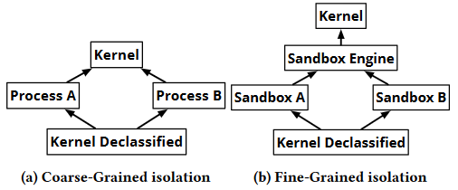
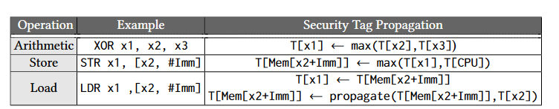
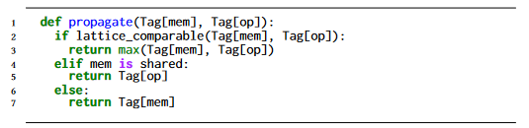
Design & Architecture
左图揭示了 在 coarse- 和 fine-grained isolation中的 security lattice 使用方式。 在经典的Spectre/Meltdown 攻击下，将所有的kernel memory 标记为 secret 就可以避免此类攻击。然而这种标记实际上会有很多false positives，因此我们需要避免这种简单的标记方式。
而通过将 security domain tags 在体系结构中传播，来对整个interference cyclic 进行追踪和检测，具体如下：
Notes:
图中给出了三个基本的指令，这里我们仅以 Load 为例进行说明，其中需要标定tag 的部分有两个，一个是 register 的标定，是比较简答的，也就是直接将所load 的值的tag 赋给当前的 寄存器。而对于内存中的tag 标定，其通过propagate 算法实现，如下图。 需要注意的是，在load 中不仅仅需要对寄存器的tag进行更新，也需要的内存进行更新，其具体取决于micro-architectural state 的变化是否会被其它的domain 观察到（从而攻击到）。

Slide 3
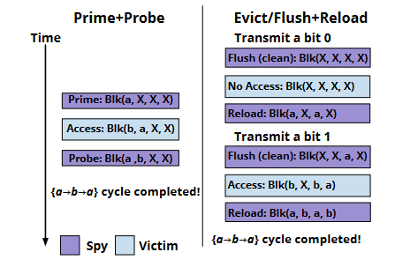
Design & Architecture
Blk(res_dom, res_dom’, mem_dom, mem_dom’)
Notes:
为了更加清晰的描述我们的检测机制，我们给出了一个example。左图给出了对于右图资源的检测情况下，通过设置 domain tag 来 检测到 cyclic interference 的方式。

Slide 4
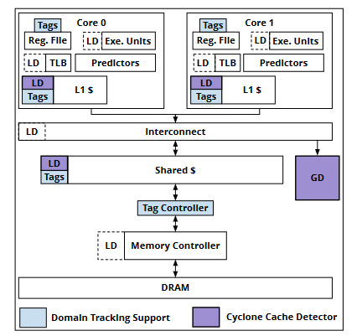
Design & Architecture
在存储中，会存储当前和之前的domain tag 来进行tracking，包括 resource 和 memory 的 记录。
特定的cyclone 部署只需要部分的检测内容，包括只检测last-level cache 或者只检特定core的cache
主存的每个cache line 也都有一个tag 来关联其最后一次访问的security domain
减少false positives 的策略
首先，cyclone 提供了shared bit 来标记memory regions 为 share 状态。
其次，在进行写提交的时候， cyclone 会降低source 和 memory 的security domain， 表明domain 写入内存具有的所有权
最后，cyclone 提供了对于domain masking 的支持，来显示允许不同的security domains 之间的竞争，从而减少了false positives.
Notes:
介绍了 cyclic inference 的检测思路之后，我们接下来介绍整体的架构设计，以及如何实现相应的内容。
左图展示了cyclone 的基本架构图，可以看到，在传统的架构之中，添加了很多detector,在 interconnect 中添加 global detector，并在各级cache 中使用local detector. 除此之外，使用tags 来为对应的内存和 寄存器单元分配tags，从而实现对应的tracking。
除了架构的设计，在软件支持方面，cyclone 支持了一个declassification 操作，来保证并非所有的kernel 都需要被标记为 classified. 具体而言，在一下场景中，会declassify kernel 操作 : (1）process creation （fork） (2) memory management 和 （3） syscall

Slide 5
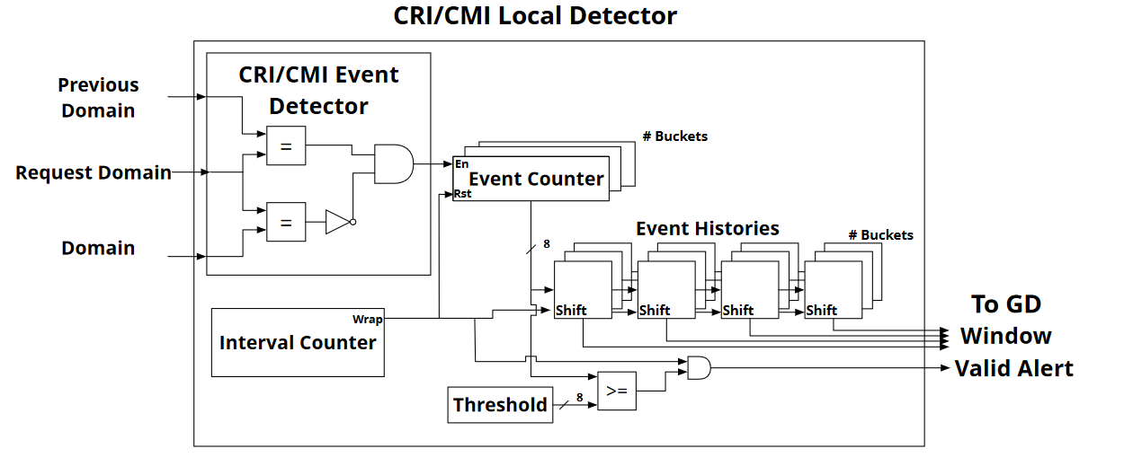
Design & Architecture
LD 将存储 security domains 并且追踪 cyclic interference， 每个LD 都有counters，会随着cyclic interference events 增加。而其中的interval counter 表示counter reset 之前需要经过多少个cycle，并根据设置，发送到GD中
最终GD会决定LD 中的探测到的内容是否是攻击模式，GD中包含了一个分类器。GD是可编程模块，可以使用一些经典的分类器模型（SVM,CNN等））
Cyclone cache local detector (LD)
Notes:
Bucketing 会将 cache line 的每行映射到对应的counter 中，当发生cyclic interference时，使用hash 函数将地址映射到bucket中，并增加其counter 数。LD函数通过记录event counters 中的样本，并根据interval counter 将其保存在event histories中，当样本数目超过了threshold，就会发出alert，并将记录的样本发送给GD。本文中的GD使用了SVM 来做单分类。对于interval 和 threshold 值的设置，在后面的实验中有相应的评估。

